Slide 1









Text Mining angewandt auf Harry Potter Filmskripte in Python
im Projektstudium Data Mining
Anja Gasser, Simon Wastl
01.02.2023, Augsburg

Slide 2
Agenda
1
Begriffsdefinition Text Mining
2
Pre-Processing Methoden
3
Analyse
4
Maschinelle Methoden
5
Sentiment-Analyse
6
Emotion-Analyse
7
Use Cases & Limitations von Text Mining

Slide 3
Begriffsdefinition
Text Mining

Slide 4
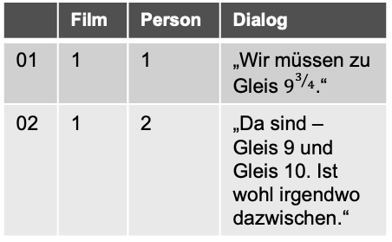
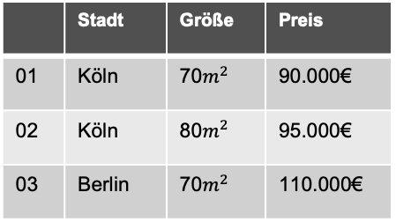
1 Begriffsdefinition Text Mining
Data Mining |  | Text Mining
Strukturierte Daten | Strukturierter Text |  | Unstrukturierter Text
Klassische Tabellen oder Datensätze, z.B. Zeitreihen, Kundendaten, Immobilienpreise | Texte in Tabellenform, z.B. Filmskripte, Kundenbewertungen, Kommentarsektionen auf Websites |  | Texte in reiner Textform, z.B. Berichte, Artikel, Bücher
 | Stadt | Größe | Preis
01 | Köln | 70$m^{2}$ | 90.000€
02 | Köln | 80$m^{2}$ | 95.000€
03 | Berlin | 70$m^{2}$ | 110.000€
 | Film | Person | Dialog
01 | 1 | 1 | „Wir müssen zu Gleis $9^{3/4}$.“
02 | 1 | 2 | „Da sind – Gleis 9 und Gleis 10. Ist wohl irgendwo dazwischen.“
Harry Potter, Buch 1
„[…] “Gutes Semester.“, sagte Onkel Vernon, mit einem fiesen Lächeln im Gesicht. Er ging, ohne ein weiteres Wort zu sagen. Harry drehte sich um und sah, wie die Dursleys lachend weg fuhren. […]“

Slide 5
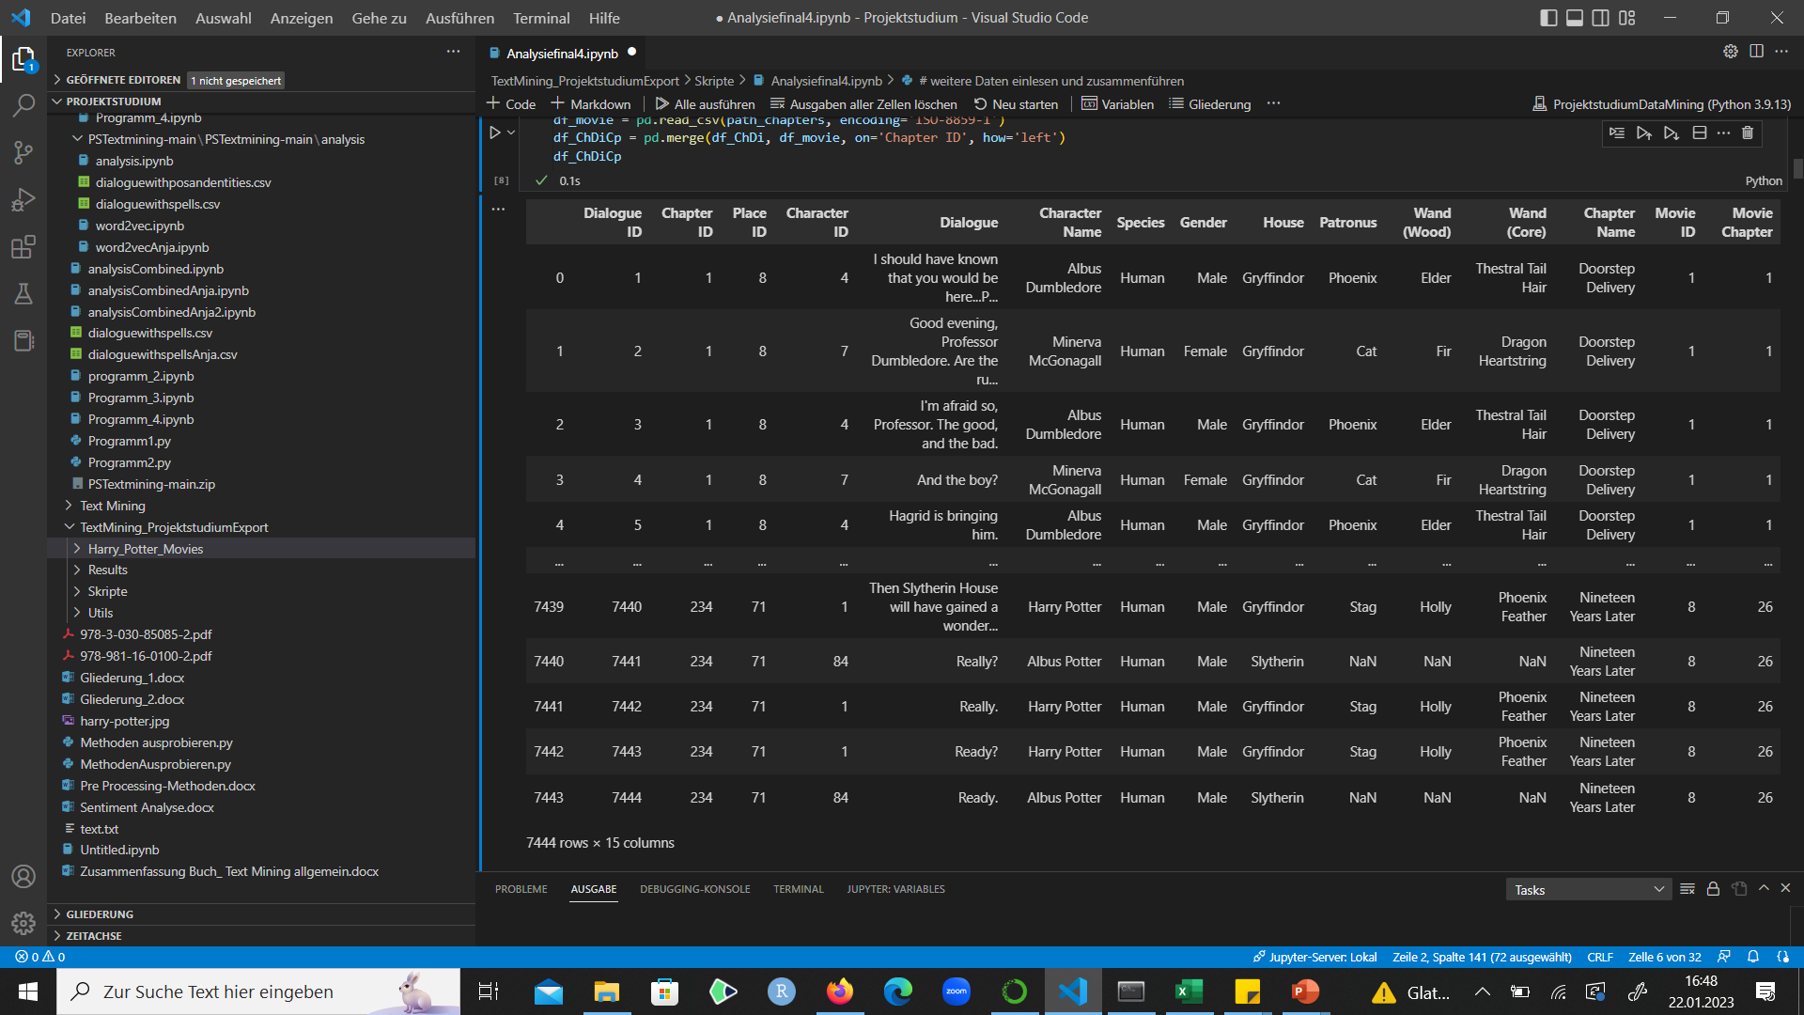
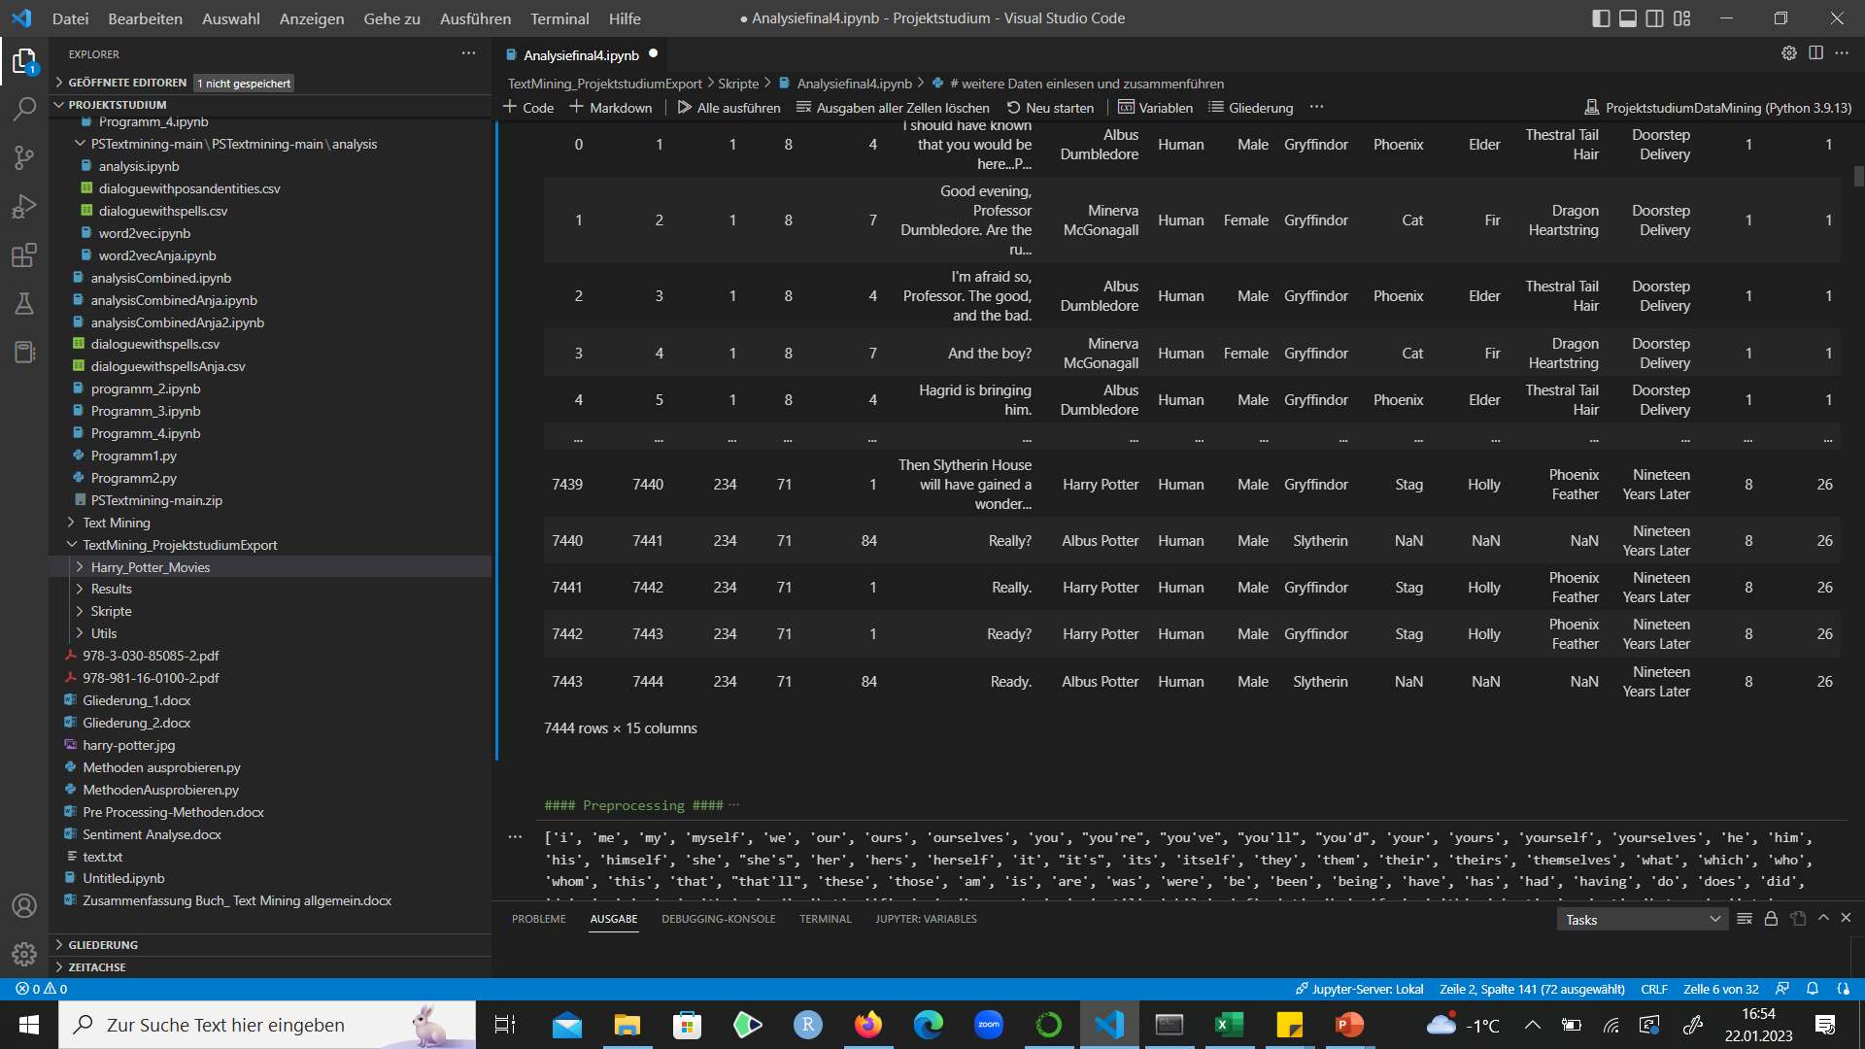
1 Begriffsdefinition Text Mining
[…]

Slide 6
Pre-Processing Methoden

Slide 7
2 Pre-Processing Methoden
Case Normalization, Tokenization, Stopwords
Case Normalization
Tokenization
Stopwords
Umwandlung in Kleinbuchstaben
“Harry Potter“ “harry Potter“ “Harry potter“ = “harry potter“
→ Vereinheitlichung und Standardisierung
→ Beschleunigung von Suchprozessen
Unterteilung eine Zeichenfolge in kleinere Einheiten = Token
2 Arten:
Sentence Tokenization
Word Tokenization
Wörter mit geringem Informations-inhalt
ca. 500 Stopwords im Englischen
Stopword-Liste: [i, me, my, and, the, a, an, your‘re, too, very, same, m, ll, t, can, …]
→ MÖGLICHER Informationsverlust

Slide 8
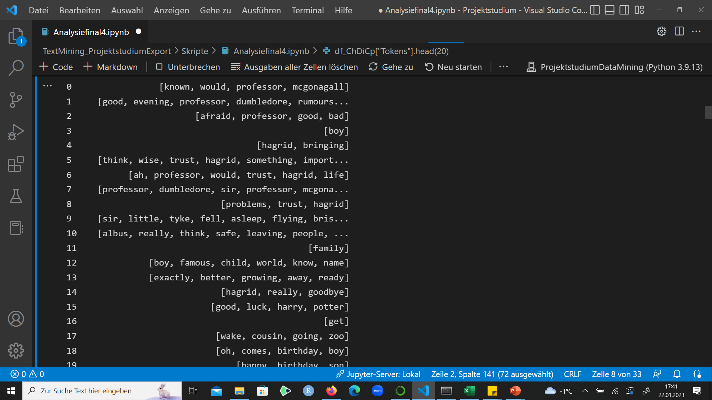
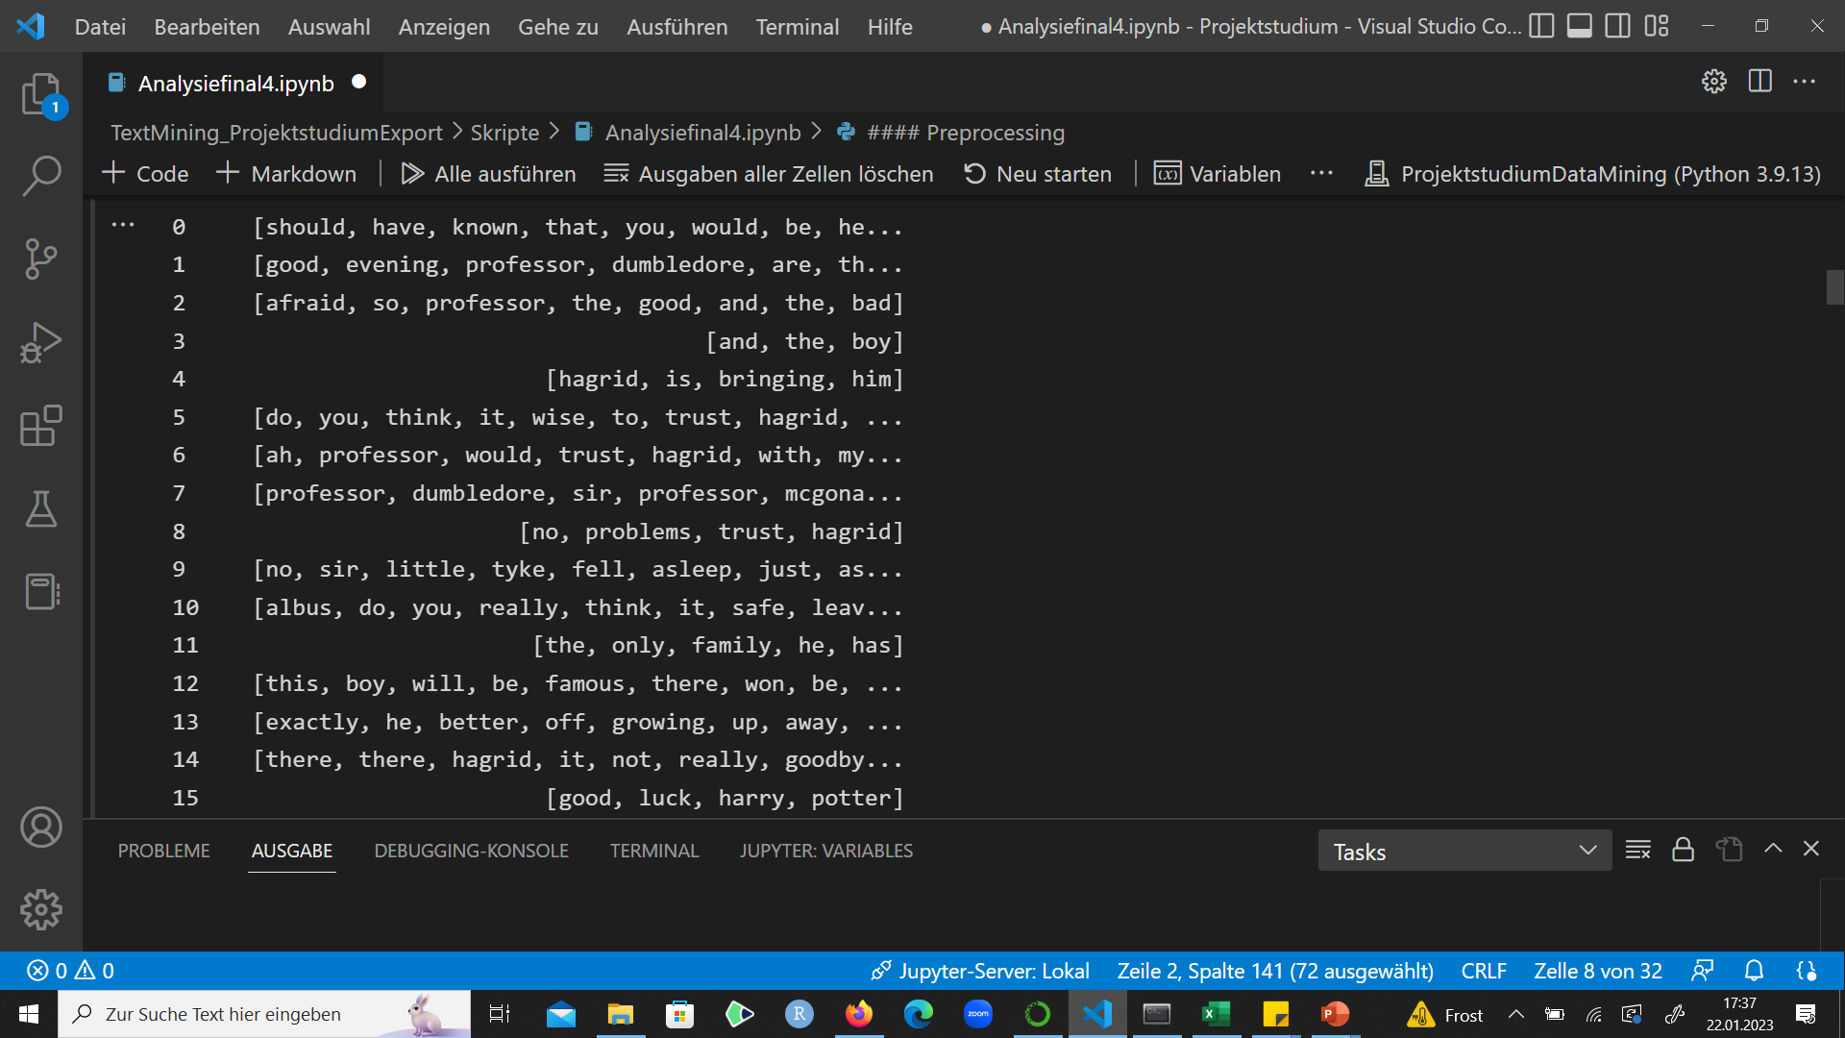
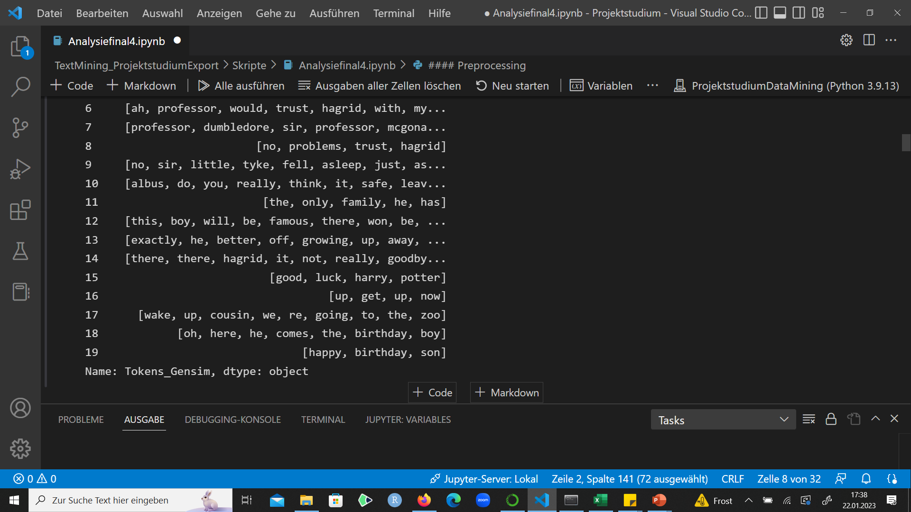
2 Pre-Processing Methoden
Case Normalization, Tokenization, Stopwords
# alle Punctuations mit Leerzeichen austauschen
def remove_punctuations(text):
for punctuation in string.punctuation:
text = text.replace(punctuation," ")
return text
[...]
# Kleinschreibung, Funktion „remove_punctuations“ anwenden, Tokenization df_ChDiCp['Dialogue‘].str.lower().apply(remove_punctuations).apply(nltk.word_tokenize)
[...]
# Stopwords rausfiltern
if token not in stopwords.words('english'):
filtered_tokens_list.append(token)
Tokens
Tokens Gensim
[...]
## Gensim Preprocessing
def preprocess(row):
return gensim.utils.simple_preprocess(row['Dialogue‘])
df_ChDiCp.apply(preprocess, axis=1)

Slide 9
2 Pre-Processing Methoden
Stemming, Lemmatization
Stemming (=Grundformreduktion)
Lemmatization
= Umwandlung von Wortbestandteilen in ihre Stammform → Fixe Reduktionsregeln
Weiterentwicklung des Stemmings
nutzt Wissen von Sprachen
zeitintensiver
genauer
Umwandlung gebeugter Formen
→ einfachste Art: Wörterbuchsuche
Porter
Stemmer
Snowball Stemmer
Lancaster Stemmer
happy = cvccv
(*v*)Y ->I → happi
Sprachen: nur Englisch
= Porter2 Stemmer Sprachen: mehrere
= Paice oder Husk Stemmer
Sprachen:
nur Englisch
→ Overstemming, Understemming

Slide 10
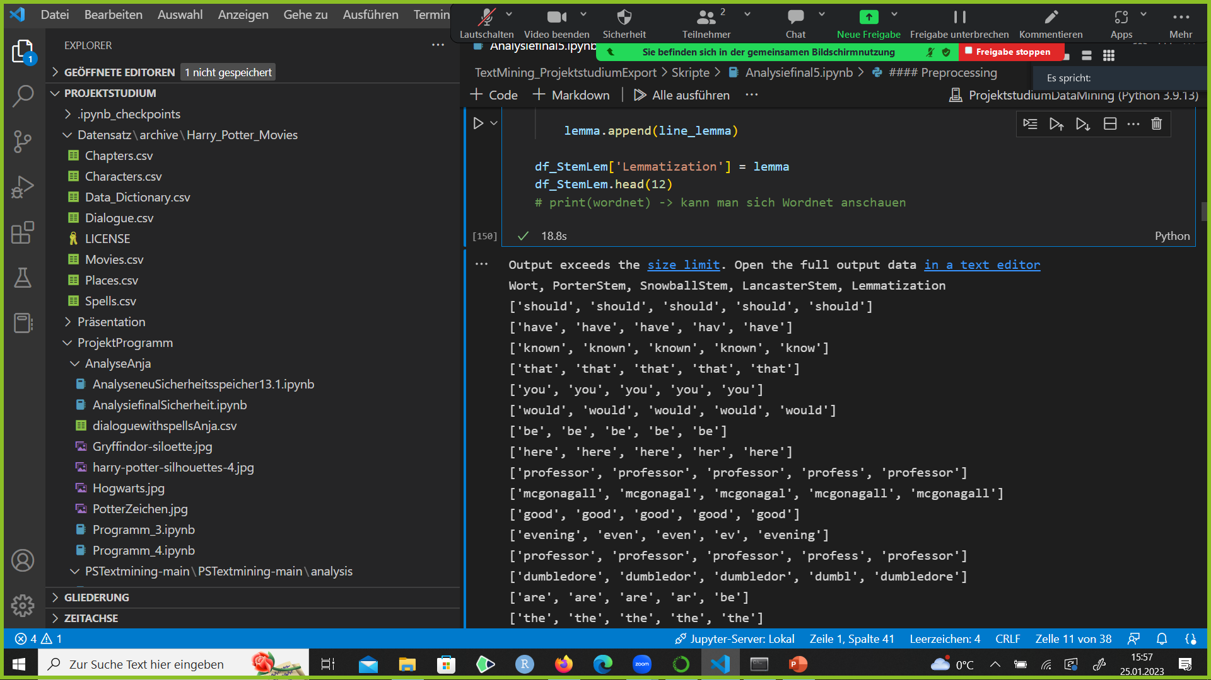
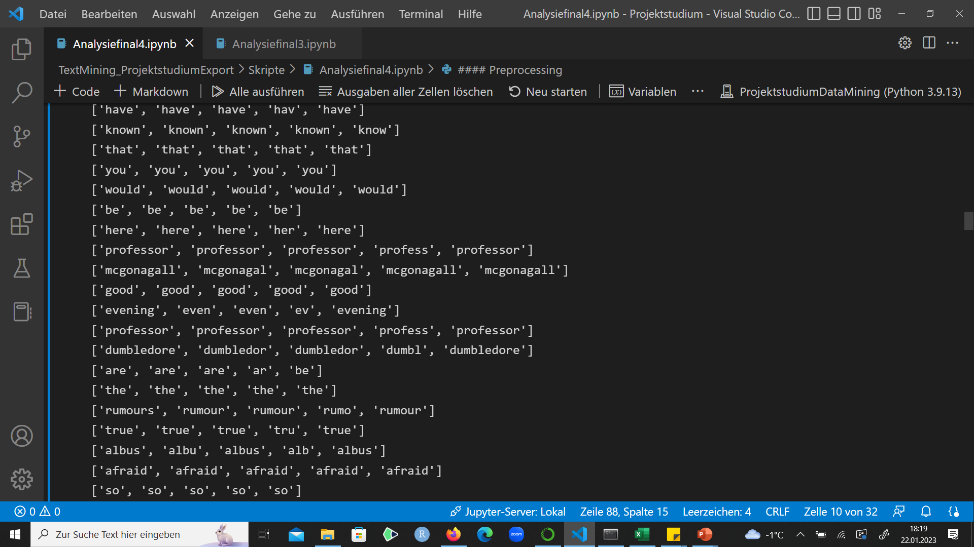
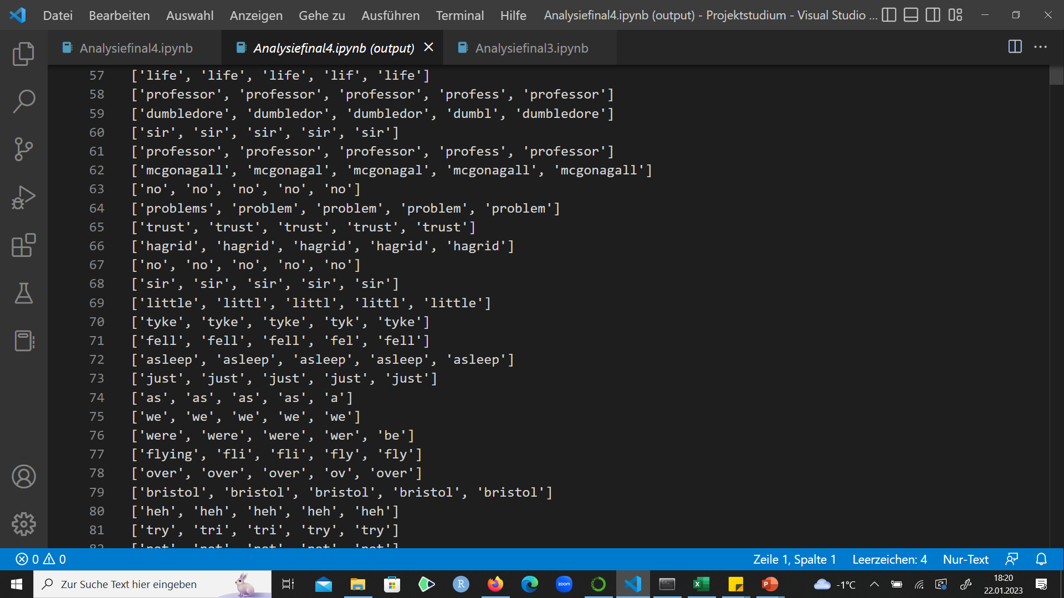
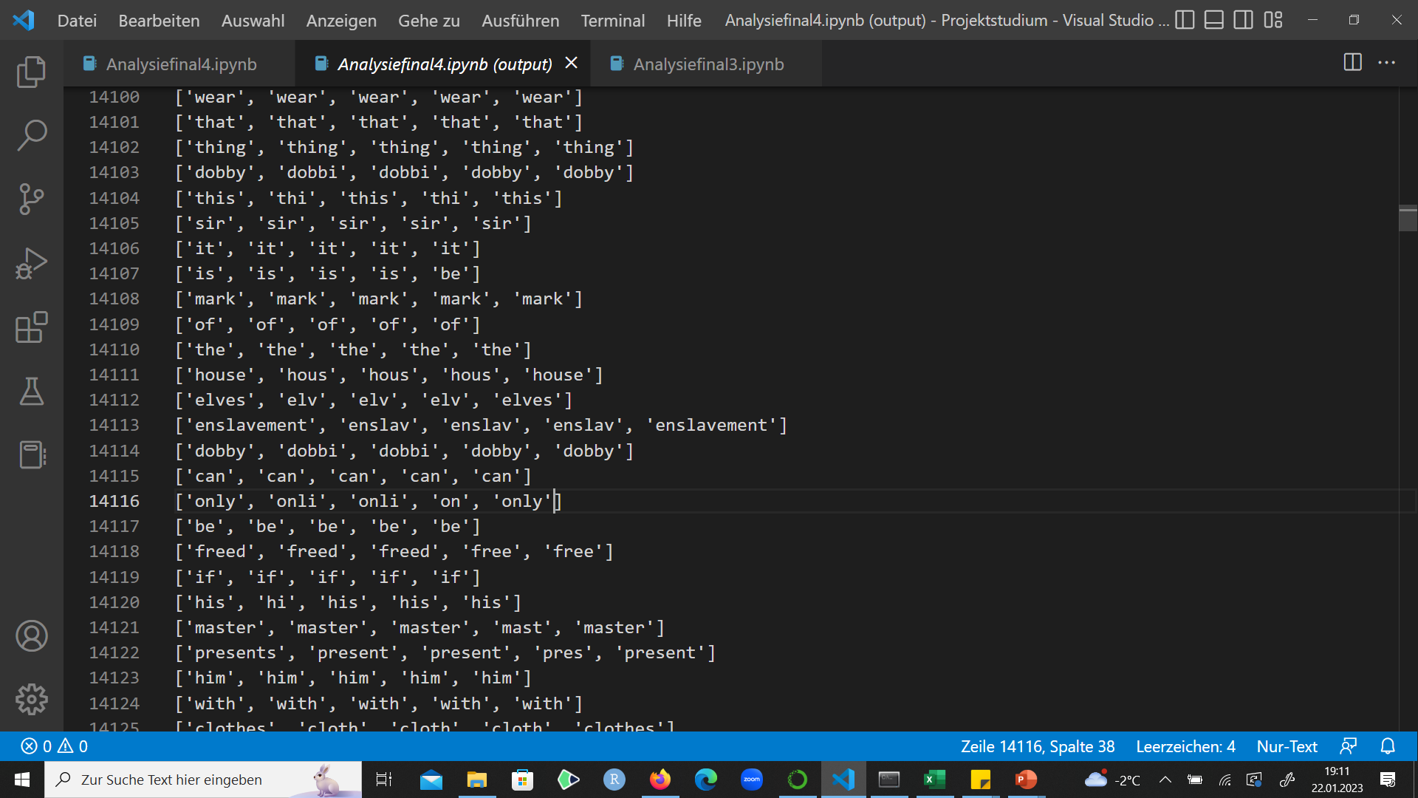
2 Pre-Processing Methoden
Stemming, Lemmatization
porter = PorterStemmer()
lancaster = LancasterStemmer()
snowball = SnowballStemmer(language='english‘)
wnl = WordNetLemmatizer()
[...]porter.stem(word)
[...]snowball.stem(word)
[...]lancaster.stem(word)
[...]
[...]wnl.lemmatize(word, pos = wntag)

Slide 11
2 Pre-Processing Methoden
Part-of-Speech (POS) Tagging
Number | Tag | Description
1. | CC | Coordinating conjunction
2. | CD | Cardinal number
3. | DT | Determiner
4. | EX | Existential there
5. | FW | Foreign word
6. | IN | Preposition or subordinating conjunction
7. | JJ | Adjective
8. | JJR | Adjective, comparative
9. | JJS | Adjective, superlative
10. | LS | List item marker
11. | MD | Modal
12. | NN | Noun, singular or mass
13. | NNS | Noun, plural
14. | NNP | Proper noun, singular
15. | NNPS | Proper noun, plural
16. | PDT | Predeterminer
17. | POS | Possessive ending
18. | PRP | Personal pronoun
19. | PRP$ | Possessive pronoun
20. | RB | Adverb
21. | RBR | Adverb, comparative
22. | RBS | Adverb, superlative
23. | RP | Particle
24. | SYM | Symbol
25. | TO | to
26. | UH | Interjection
27. | VB | Verb, base form
28. | VBD | Verb, past tense
29. | VBG | Verb, gerund or present participle
30. | VBN | Verb, past participle
31. | VBP | Verb, non-3rd person singular present
32. | VBZ | Verb, 3rd person singular present
33. | WDT | Wh-determiner
34. | WP | Wh-pronoun
35. | WP$ | Possessive wh-pronoun
36. | WRB | Wh-adverb
https://www.ling.upenn.edu/courses/Fall_2003/ling001/penn_treebank_pos.html
„see“
Verb
P=0.98
VB
P=0.5
VBP
P=0.5
Nomen
P=0.02
NN
P=1
Token
Wortart
Tag
Der Penn Treebank Classifier teilt jedem Wort das wahrscheinlichste POS Tag zu.

Slide 12
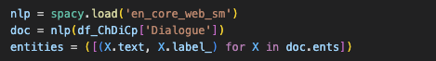
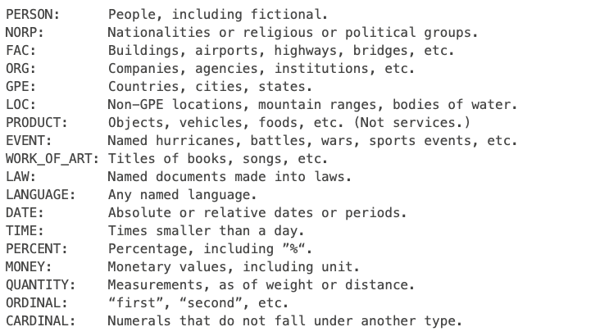
2 Pre-Processing Methoden
Named Entity Recognition
Benutzen eines vortrainierten Modells zum Erkennen von Personen, Plätzen, Organisationen, etc.
Kann auch auf eigene Label trainiert werden.

Slide 13
Analyse

Slide 14
3 Analyse
Recap
Wir haben uns angeschaut, wie man Informationen aus einem unstrukturierten Text erhält.
Jetzt schauen wir uns an, wozu wir all das gemacht haben, und kombinieren unsere Datensätze.

Slide 15
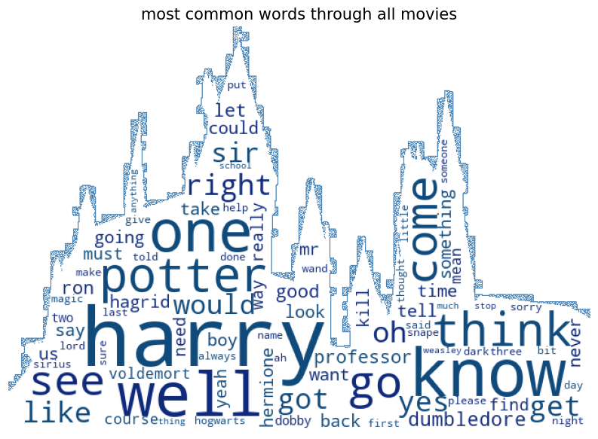
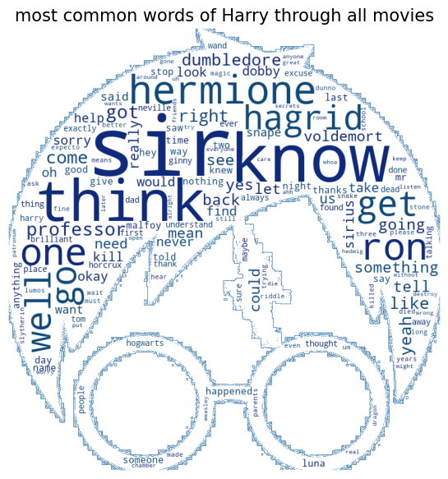
3 Analyse
Worthäufigkeiten

Slide 16
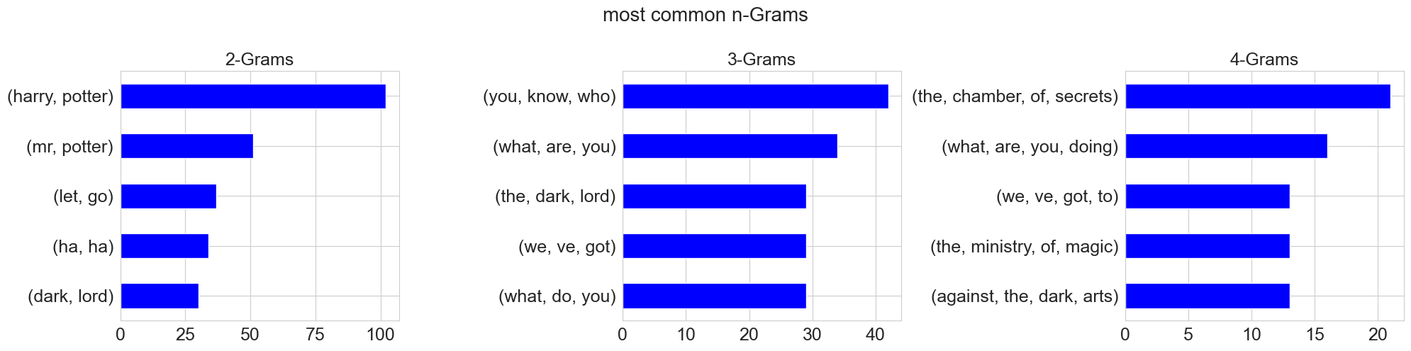
3 Analyse
n-Grams
[...]
ngrams(line, 2) # alle 2-Wort-Paare bilden pro Zeile
[...]
fdist = FreqDist()
for word in line: fdist[word] +=1

Slide 17
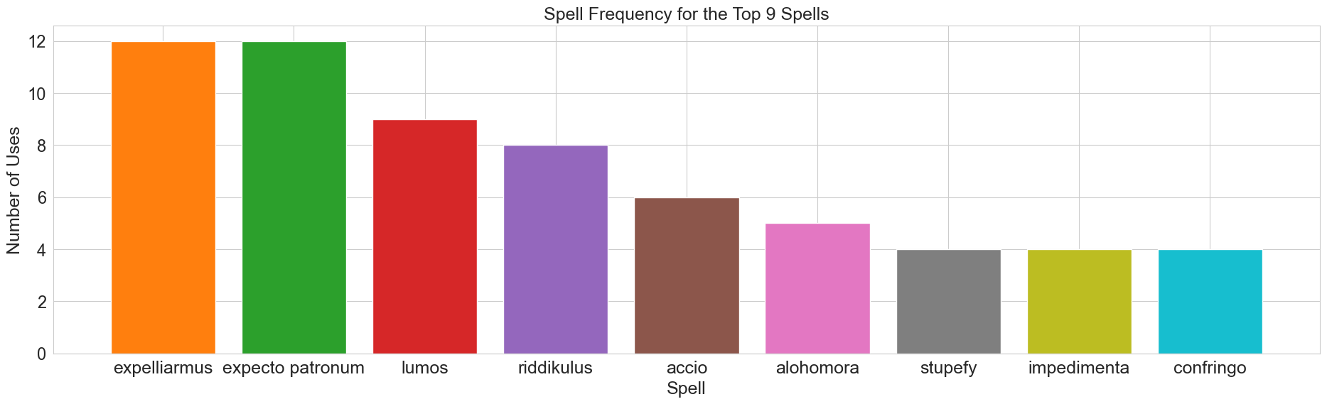
3 Analyse
Zaubersprüche (Spells)
df_ChDiCp['spell_count’] = ChDiCp['Tokens'].apply(count_spells_1and2words, spells=spells)
df_ChDiCp['spell_count'].value_counts()

Slide 18
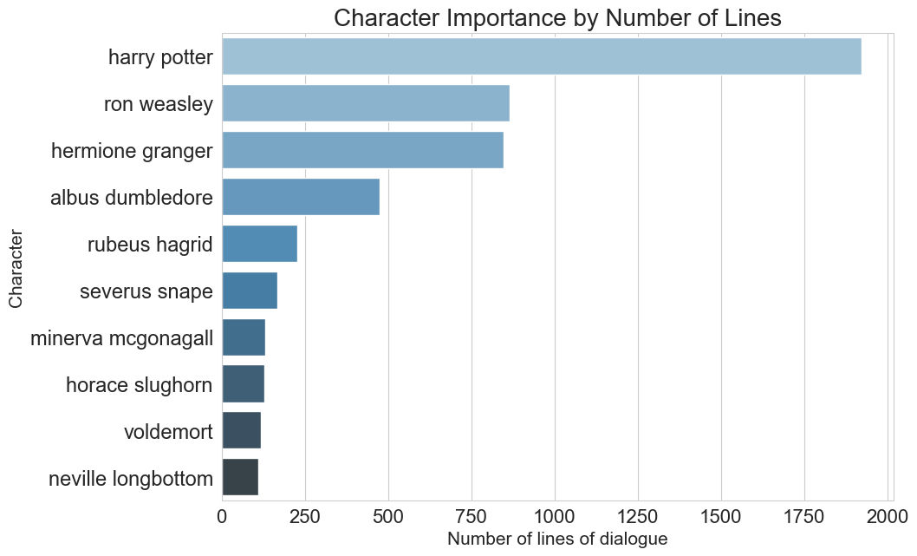
3 Analyse
Redeanteile der Charaktere
df_ChDiCp['Character Name’]
.value_counts()

Slide 19
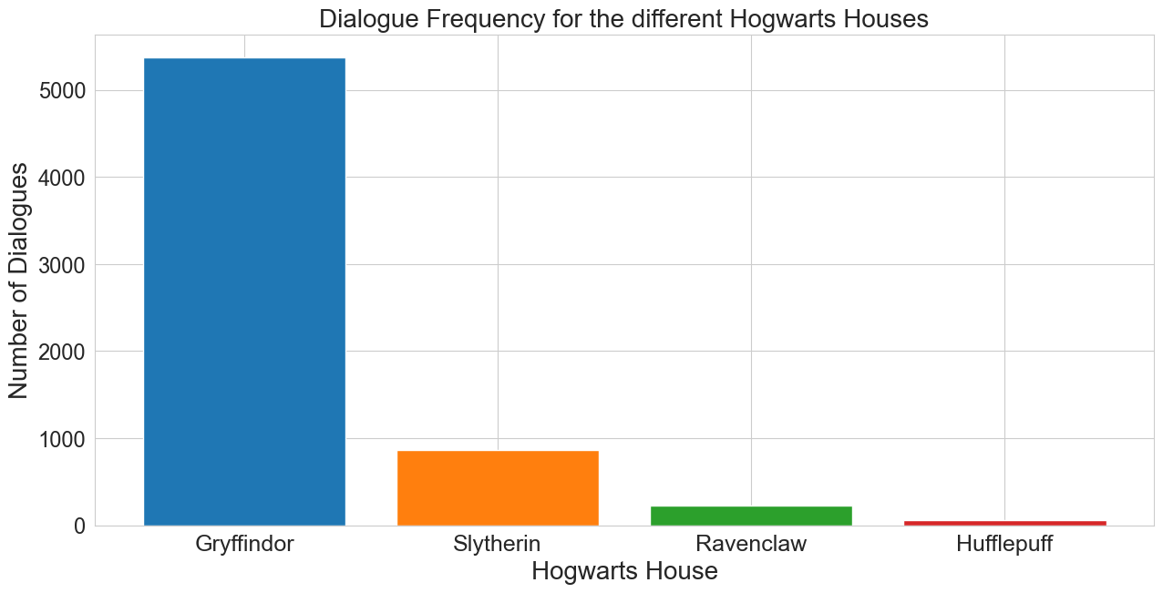
3 Analyse
Dialoge pro Haus
df_ChDiCp['House'].value_counts()

Slide 20
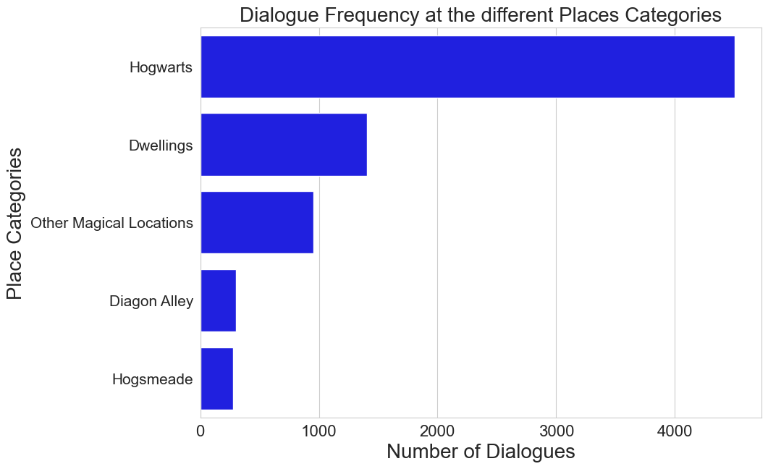
3 Analyse
Dialoge pro Platzkategorie
place_count = df_ChDiCp['Place ID’]
.value_counts()
[…]
category = places_counts
.groupby('PlaceCategory‘)
.Counts.sum()

Slide 21
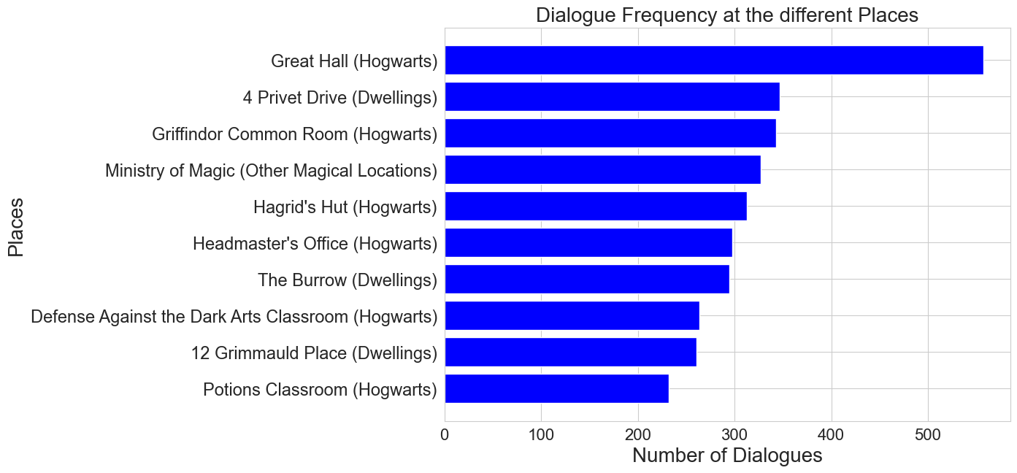
3 Analyse
Dialoge pro Platz

Slide 22
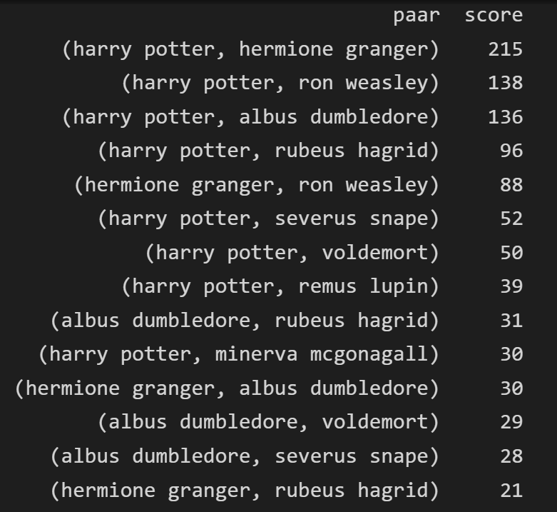
3 Analyse
Netzwerkanalyse
Wird in einem Dialog eine Person genannt?
Welche Kombinationen (Paare) gibt es von den zehn Personen mit den größten Redeanteilen?
Wie oft kommt jedes Paar vor?
Grafik

Slide 23
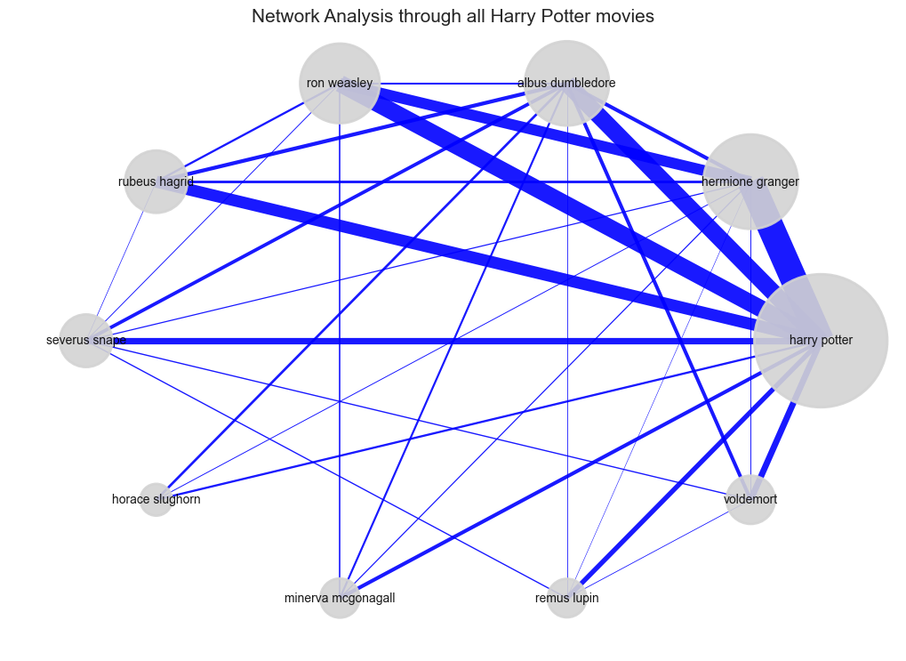
3 Analyse
Netzwerkanalyse

Slide 24
Maschinelle Methoden

Slide 25
4 Maschinelle Methoden
Word Embeddings
„Club“
Lösung: Word Embeddings
Wörter in Zahlen umwandeln, um mit ihnen rechnen zu können
Analogie: Farben und RGB-Werte
Beispiel:
Rot + Blau = Lila
König – Mann + Frau = Königin
Baseball Club
(Baseballschläger)
Club Sandwich
Clubhouse
Night Club
→ Kontext benötigt

Slide 26
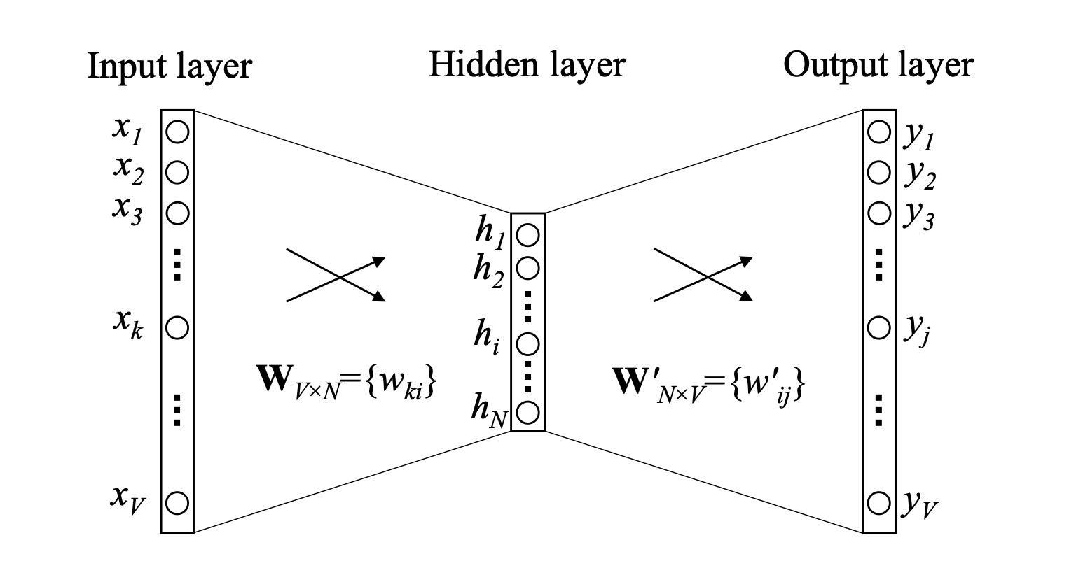
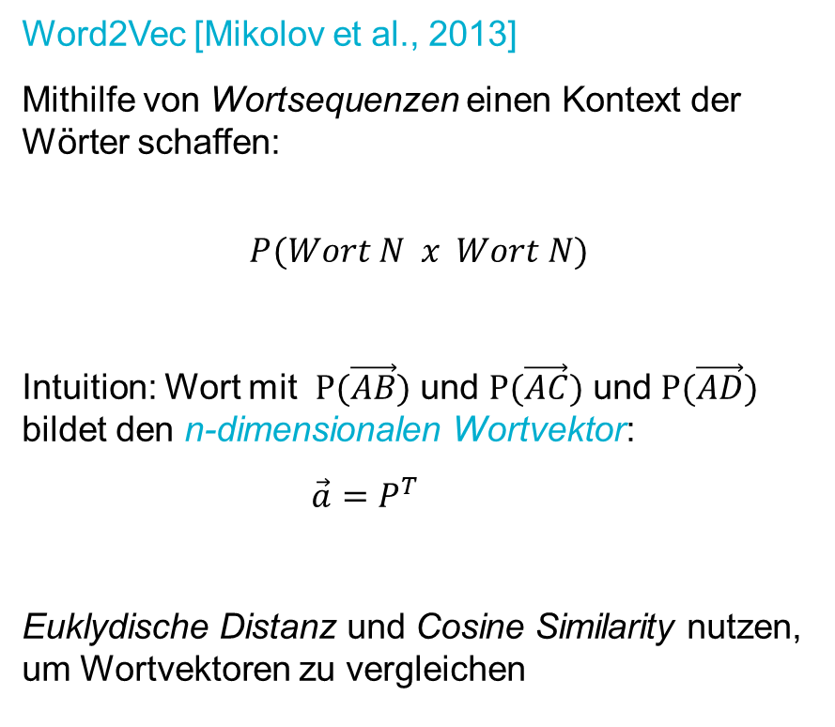
4 Maschinelle Methoden
Word Embeddings
Word2Vec [Mikolov et al., 2013]
Mithilfe von Wortsequenzen einen Kontext der Wörter schaffen:
$$P(Wort N x Wort N)$$
Intuition: Wort mit $P(\vec{AB})$ und $P(\vec{AC})$ und $P(\vec{AD})$ bildet den n-dimensionalen Wortvektor:
$\vec{a}=P^{T}$
Euklydische Distanz und Cosine Similarity nutzen, um Wortvektoren zu vergleichen
Quelle: [Rong, 2014]

Slide 27
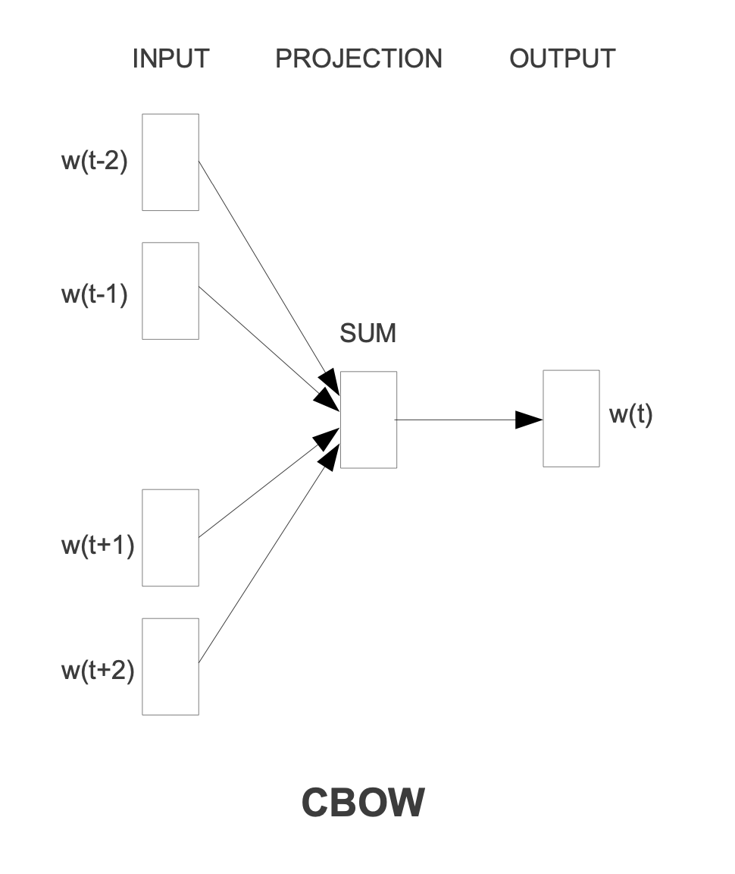
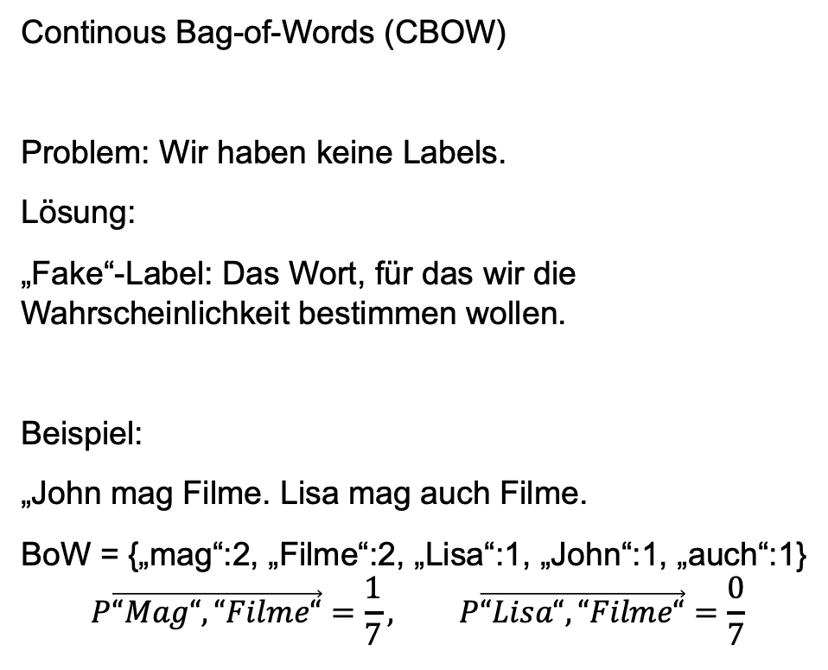

4 Maschinelle Methoden
Word Embeddings
Continous Bag-of-Words (CBOW)
Problem: Wir haben keine Labels.
Lösung:
„Fake“-Label: Das Wort, für das wir die Wahrscheinlichkeit bestimmen wollen.
Beispiel:
„John mag Filme. Lisa mag auch Filme.
BoW = {„mag“:2, „Filme“:2, „Lisa“:1, „John“:1, „auch“:1}
$$P\vec{“Mag“,“Filme“}=\frac{1}{7}, P\vec{“Lisa“,“Filme“}=\frac{0}{7}$$
John
mag
$$0/7$$
$$1/7$$
$$0/7$$
$$1/7$$
Filme
Lisa
auch
Quelle: [Mikolov et al., 2013]

Slide 28
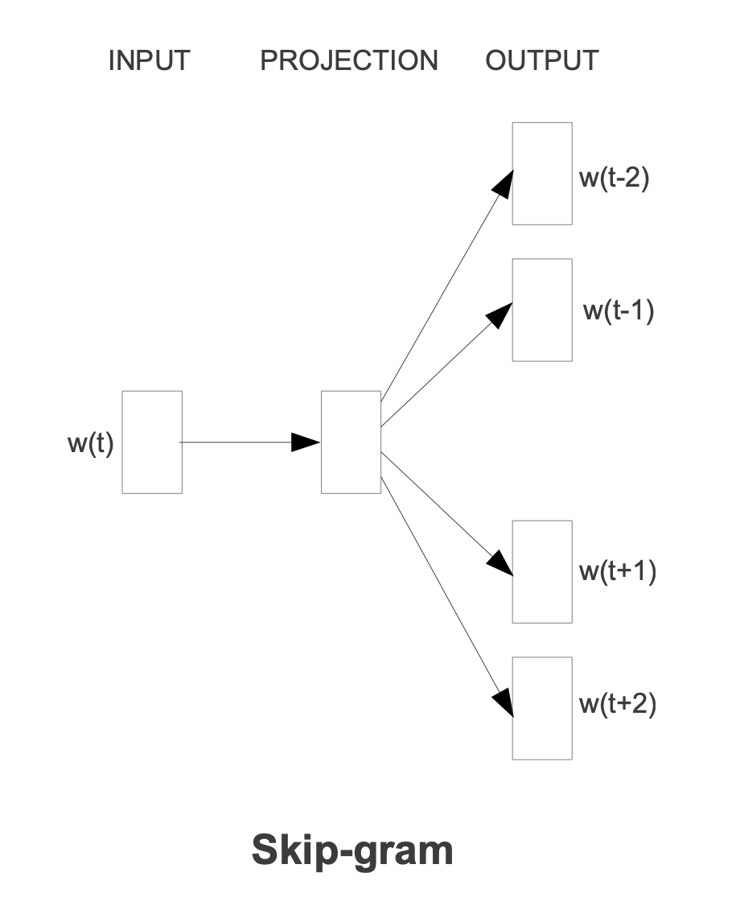
4 Maschinelle Methoden
Word Embeddings
Continuous Skip-Grams
Erneutes Problem: Wir haben keine Labels
Lösung:
„Fake-“ Label: Bestimme die Wahrscheinlichkeit, in einem Kontext vorzukommen.
N-skip-m-grams:
Beispiel 1-skip-2-grams:
„Es regnet gerne in Schottland.“
{Es regnet, regnet gerne, gerne in, in Schottland} +
{Es _ gerne, regnet _ in, gerne _ Schottland}
Quelle: [Mikolov et al., 2013]

Slide 29
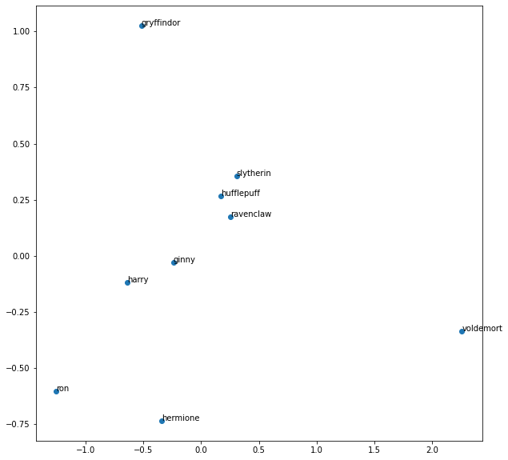
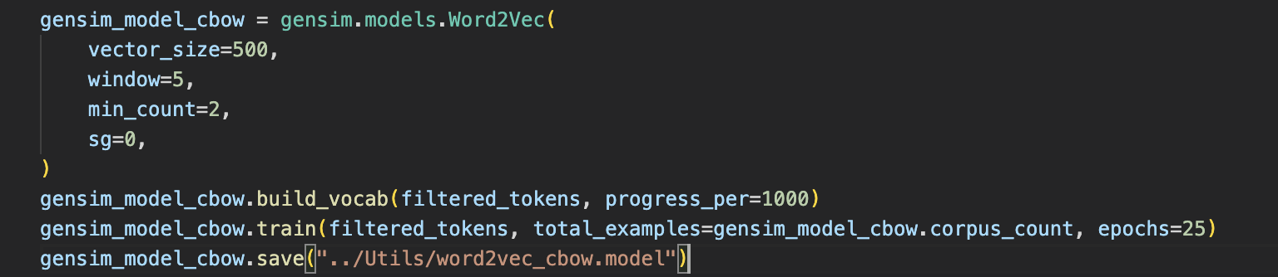
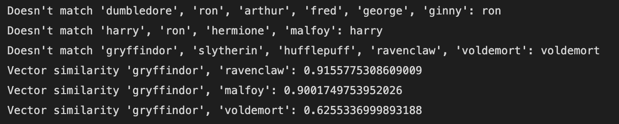
4 Maschinelle Methoden
Word Embeddings
Word2Vec: CBOW
→ Sehr schnell, empfohlen für sehr große Texte, dafür schlechter im Kontext Verständnis

Slide 30
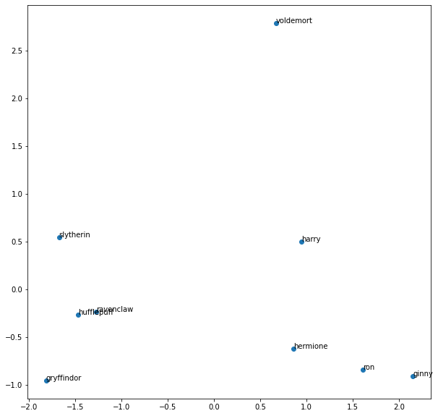
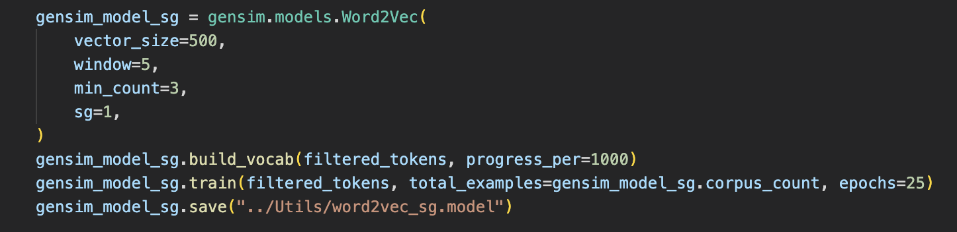
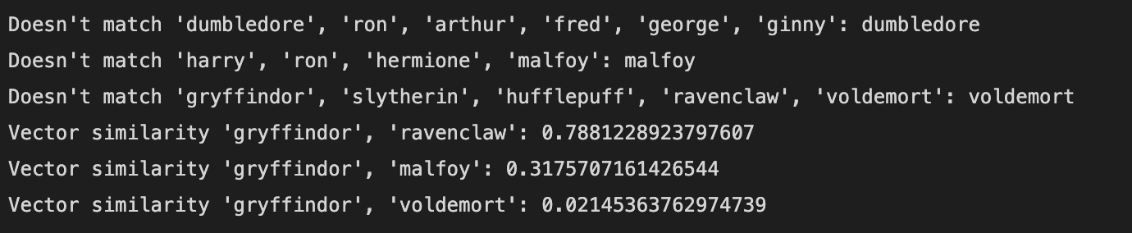
4 Maschinelle Methoden
Word Embeddings
Word2Vec: Skip-Gram
→ Höhere Genauigkeit als CBOW, aber schlechtere Performance

Slide 31
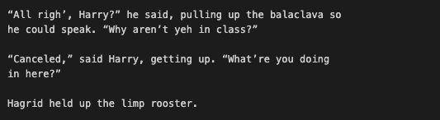
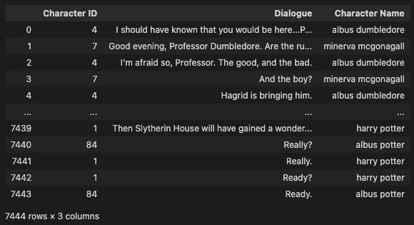
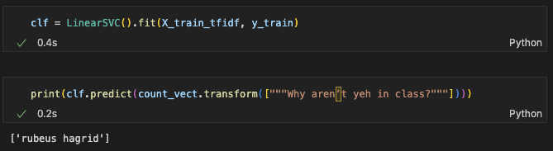
4 Maschinelle Methoden
Text Classifier
Vorhersage von Text-Labels
Multi-Class: Gehört zu einer von mehreren Klassen (z.B. Buch, Film oder Spiel)
Multi-Label: Diese (Singular oder Plural) Label treffen zu (z.B. Romantik, Komödie, Horror)
X_train
Y_train

Slide 32
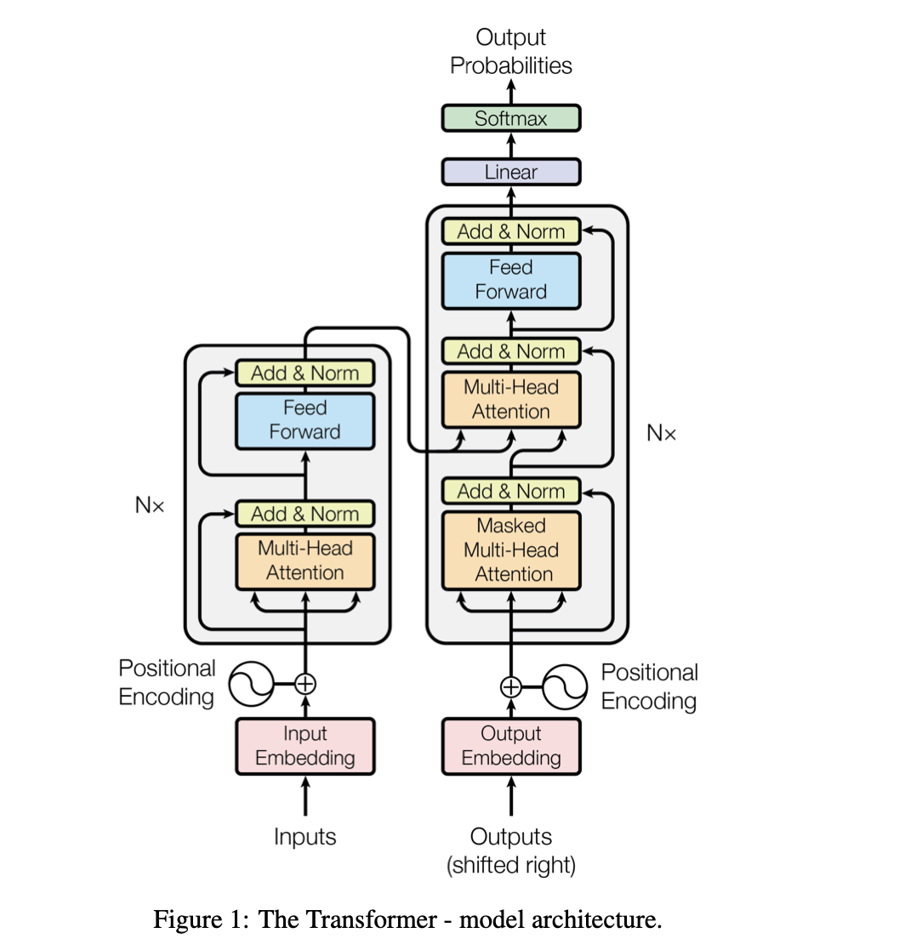
4 Maschinelle Methoden
State-of-the-Art
Transformer Models
Ersetzten Recurrent und Convolutional Neural Nets als State-of-the-Art in Encoder-Decoder Architekturen
Behebt sozusagen das Problem von unlabeled Data, indem es eigenständig durch Positionales Encoding Zusammenhänge und Satzbau lernen kann
Beispiele: BERT, RoBERTa, GPT-2, ChatGPT
Quelle: [Vaswani et al., 2017]

Slide 33
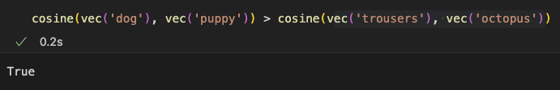
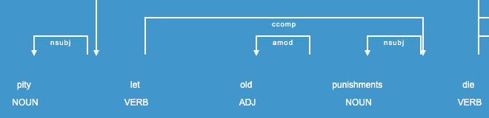
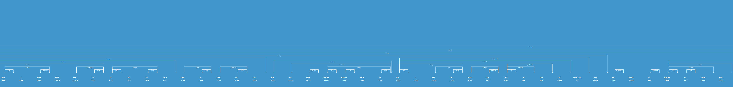
4 Maschinelle Methoden
State-of-the-Art
Transformer Models
Beispiel RoBERTa
„A pity they let the old punishments die.“

Slide 34
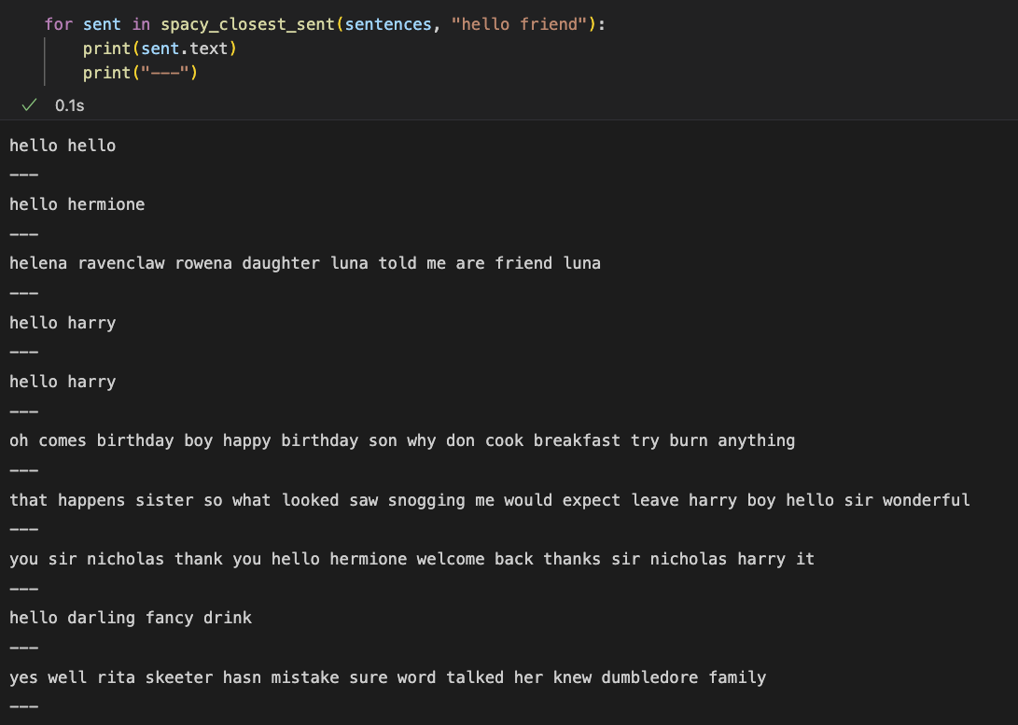
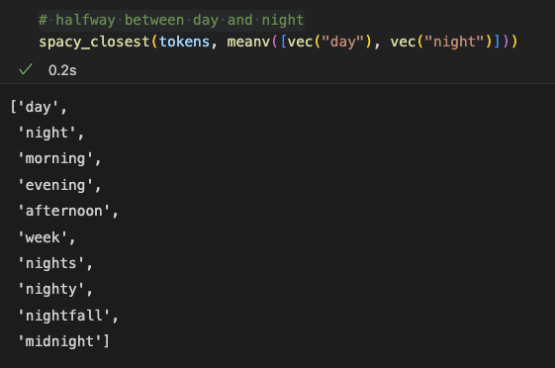
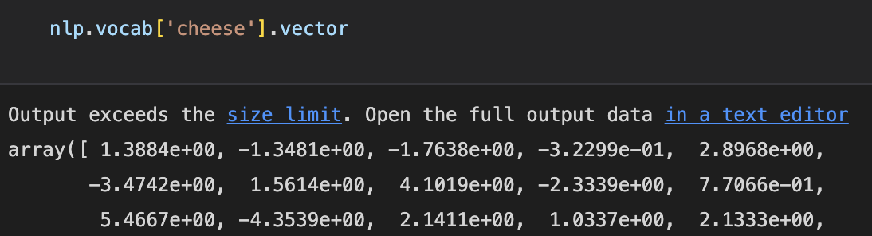
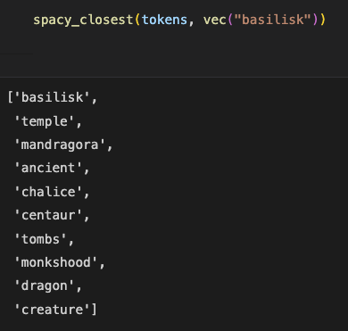
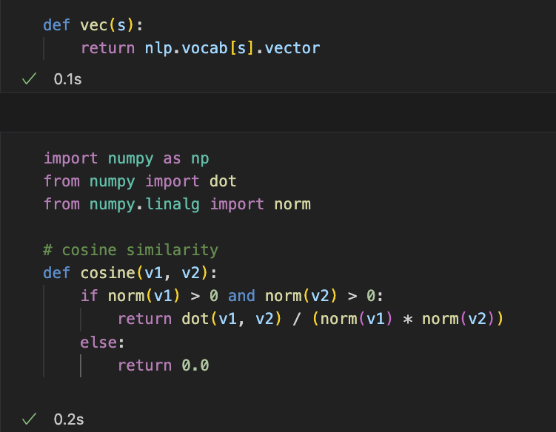
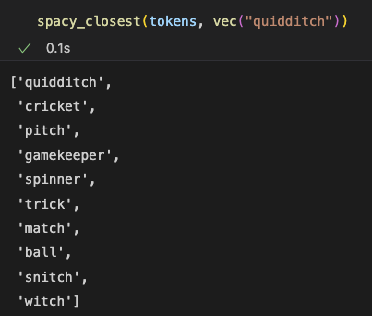
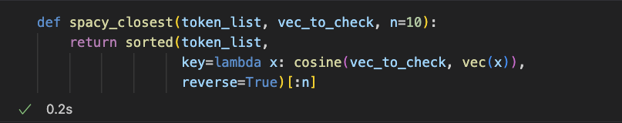
4 Maschinelle Methoden
State-of-the-Art
Transformer Models

Slide 35
Sentiment-Analyse

Slide 36
5 Sentiment-Analyse
Vader Sentiment
Vader = Valence Aware Dictionary for Sentiment Reasoning
Sentiment Lexikon (7502 Einträge)
Stimmung von Sätzen - 5 Heuristiken
Wörter,
wesentliche Emoticons (:D),
stimmungsbezogene Akronyme (LOL), gebräuchliche Slang mit Gefühlswerten (nah)
Valenzwert ∈ [-4;+4]
Punctuation
Capitalization
Konjunktionen
Degree Modifiers
Catching Polarity Negation

Slide 37
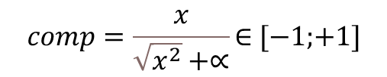
5 Sentiment-Analyse
Vader Sentiment
sentiment = nltk.sentiment.vader.SentimentIntensityAnalyzer()
df_ChDiCp.Dialogue.apply(lambda x: sentiment.polarity_scores(x))
negativ, positiv, neutral sentiments
die Anteile der Texte, die in jede Kategorie fallen
Albus Dumbledore:
“I'm afraid so, Professor. The good, and the bad.”
{'neg': 0.256, 'neu': 0.512, 'pos': 0.232,
compound‘: -0.0865}
compound score
$$comp=\frac{x}{\sqrt{x^{2}}+∝}\text{∈ [−1;+1]}$$
x= Summe der Valenzwerte der Wörter
α = Normalisierungskonstante (Standardwert ist 15)

Slide 38
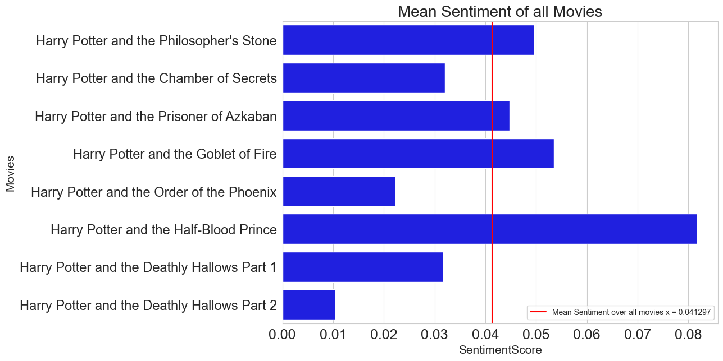
5 Sentiment Analyse
Sentiment für jeden Film

Slide 39

5 Sentiment Analyse
Sentiment Verlauf durch alle Filme

Slide 40

5 Sentiment Analyse
Sentiment der Top 21 Charaktere

Slide 41


5 Sentiment Analyse
Sentiment Klassen

Slide 42
Emotion-Analyse

Slide 43

6 Emotion-Analyse
NRClex
Lexikon (Größe: 6468)
dialoge_object = NRCLex(str_dialoge)
data = dialoge_object.raw_emotion_scores
data1 = dialoge_object.affect_frequencies

Slide 44

6 Emotion-Analyse
NRCLex pro Emotion

Slide 45



6 Emotion-Analyse
NRCLex pro Emotion

Slide 46
Use Cases & Limitations von Text Mining

Slide 47
7 UseCases & Limitations von Text Mining
Chatbots
UseCases
Forum: Hatespeech
CRM
Implizite Semantik
Synonyme & Polysemie
Format der Textdaten
Schreibweisen
Limitations

Slide 48

Vielen Dank für Ihre Aufmerksamkeit!
Projektstudium Data Mining
Anja Gasser, Simon Wastl
01.02.2023, Universität Augsburg
© Universität Augsburg

Slide 49
Literaturverzeichnis
Ashish Vaswani, Noam Shazeer, Niki Parmar, Jakob Uszkoreit, Llion Jones, Aidan N. Gomez, Lukasz Kaiser & Illia Polosukhin (2017). Attention Is All You Need. arXiv:1706.03762.
C.J. Hutto & E.E. Gilbert (2014). VADER: A Parsimonious Rule-based Model for Sentiment Analysis of Social Media Text. Eighth International Conference on Weblogs and Social Media (ICWSM-14).
Louis Chauvet (2021). Abrufdatum: 24.10.2022, https://www.kaggle.com/datasets/maricinnamon/harry-potter-Movies-dataset.
Manika Lamba & Margam Mahusudhan (2022). Text Mining for Information Professionals. An Uncharted Territory. Cham: Springer Nature Switzerland AG.
Naman Swarnkar(2020). Abrufdatum: 20.01.2023, https://blog.quantinsti.com/vader-sentiment/.
o.A. (o.J.). Abrufdatum: 20.01.2023, http://snowball.tartarus.org/algorithms/porter/stemmer.html.
Tomas Mikolov, Kai Chen, Greg Corrado & Jeffrey Dean (2013). Efficient estimation of word representations in vector space. arXiv:1301.3781.
Xin Rong (2014). word2vec Parameter Learning Explained . arXiv:1411.2738v4.

